Slide 1

Gym Management Software
GROUP 1
Thành viên nhóm: Đỗ Hữu Tài
Huỳnh Thanh Chức
Nguyễn Thành Đạt
Nguyễn Sơn Trà
Giáo viên hướng dẫn: Nguyễn Đức Thảo

Slide 2

Landsoft Management
CƠ SỞ
LÝ LUẬN
CHỨC NĂNG
THIẾT KẾ
GIAO DIỆN
1

Slide 3
PHẦN I: CƠ SỞ LÝ LUẬN
1.1 Cơ sở lý luận
Sự phát triển của công nghệ thông tin
Sự phát triển của thị trường Bất động sản.
Quy trình bán hàng và lưu dữ liệu khách hàng
Sự quan trọng trong quản lý Bất động sản và Khách hàng
2

Slide 4
PHẦN II: GIỚI THIỆU – CHỨC NĂNG
2.1 Chức Năng
1
→ Đăng nhập
2
Quản lý thông tin Owner, Customer, Properties
3
Phân quyền chức năng cho User
Cho phép sửa – xóa – tìm kiếm và thêm mới Ower, Customer, Properties, Properties Type, Properties Image
4
Quản lý các giao dịch Bất động sản.
5
3

Slide 5
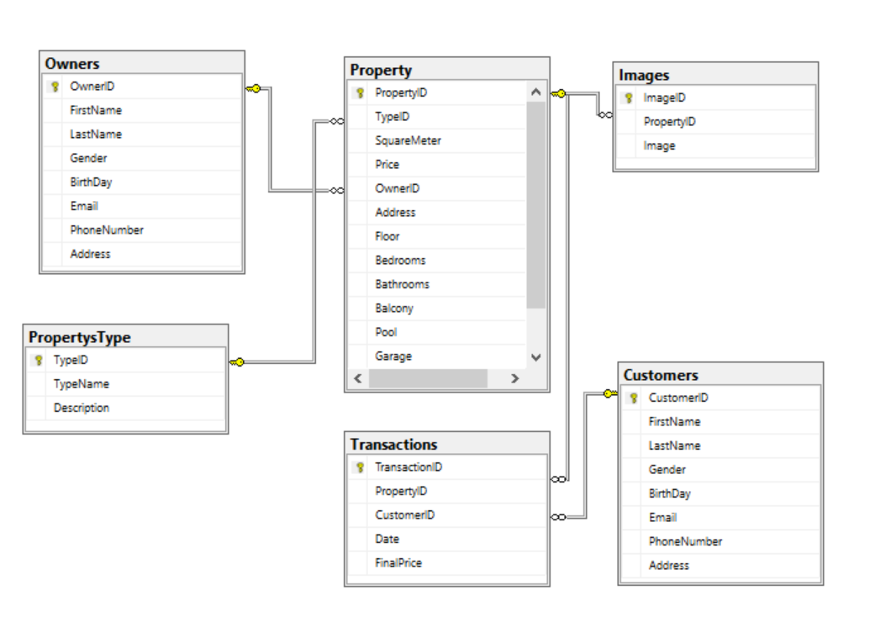
PHẦN III: THIẾT KẾ
3.1 Entity Relationship Diagram
9

Slide 6
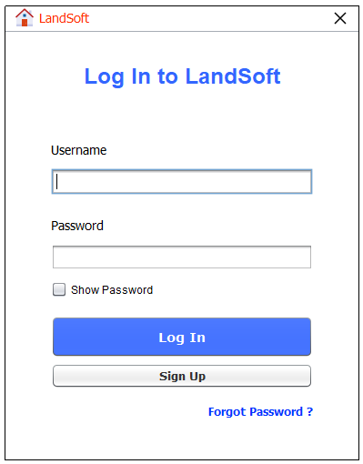
PHẦN IV: GIAO DIỆN
4.1 Login form
10

Slide 7
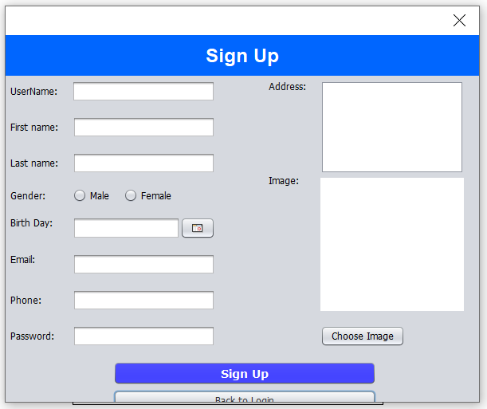
PHẦN IV: GIAO DIỆN
4.2 Sign up form
11

Slide 8
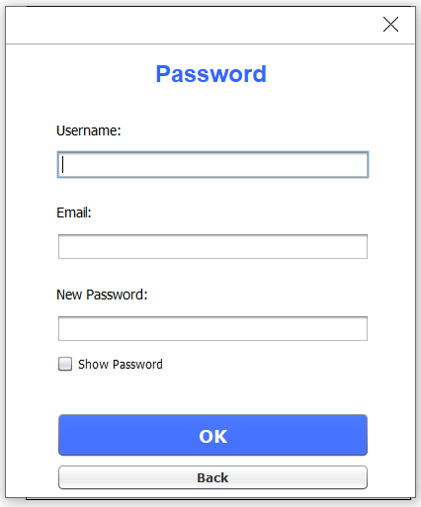
PHẦN IV: GIAO DIỆN
4.3 Recover password form
12

Slide 9
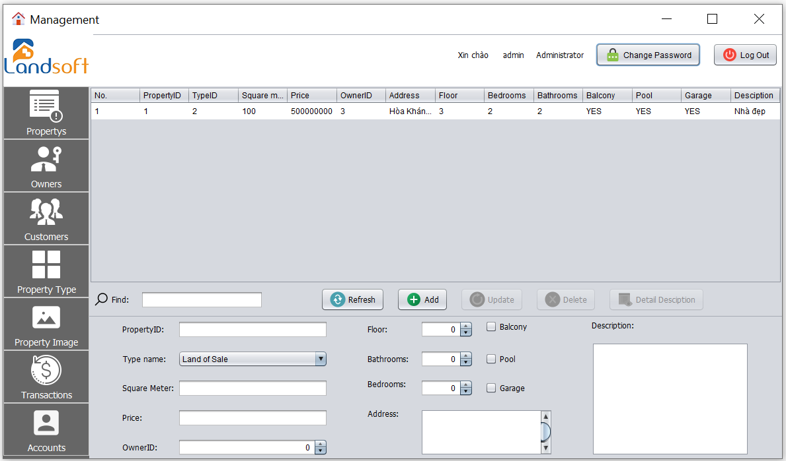
PHẦN IV: GIAO DIỆN
4.4 Main software Interface
13

Slide 10
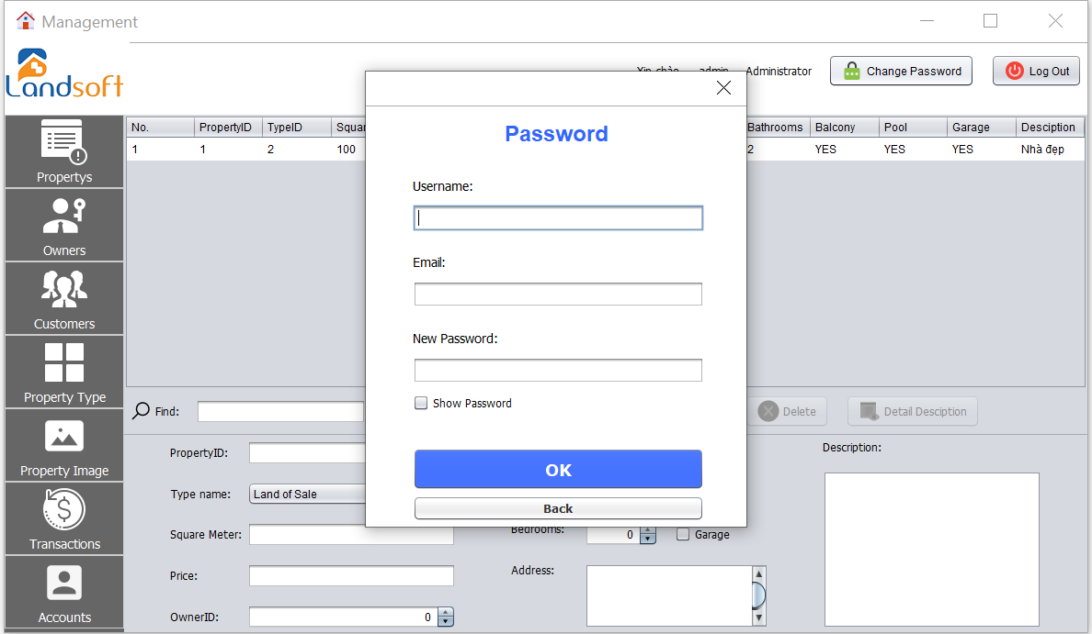
PHẦN IV: GIAO DIỆN
4.5 Change password form
14

Slide 11
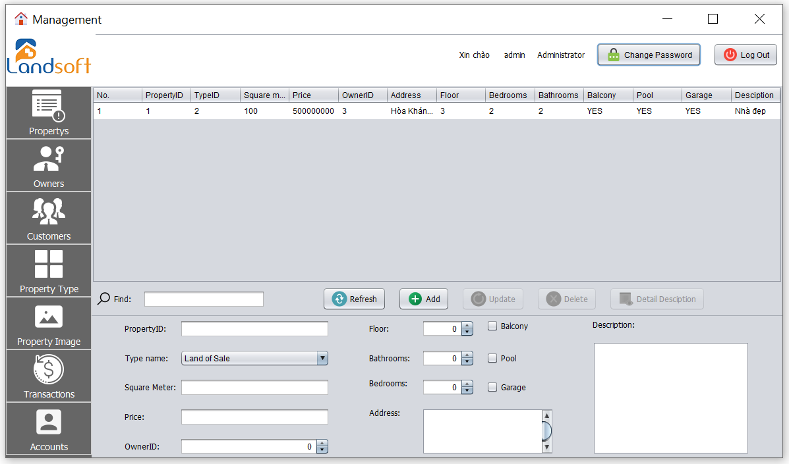
PHẦN IV: GIAO DIỆN
4.6 Properties management Interface
15

Slide 12
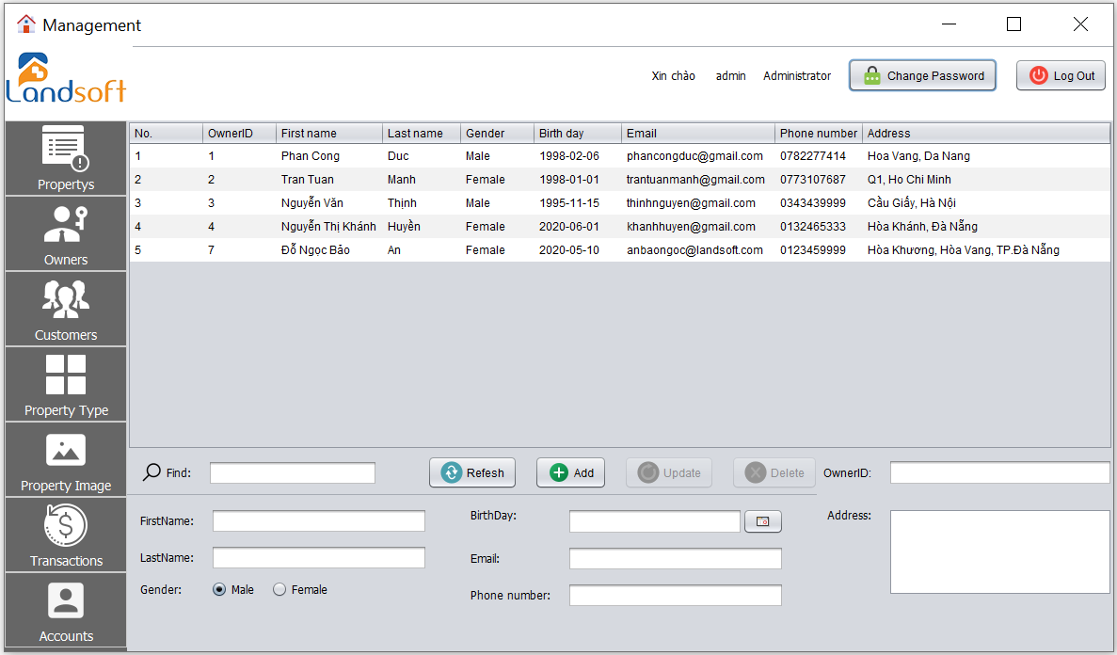
PHẦN IV: GIAO DIỆN
4.7 Ower Management Interface
16

Slide 13
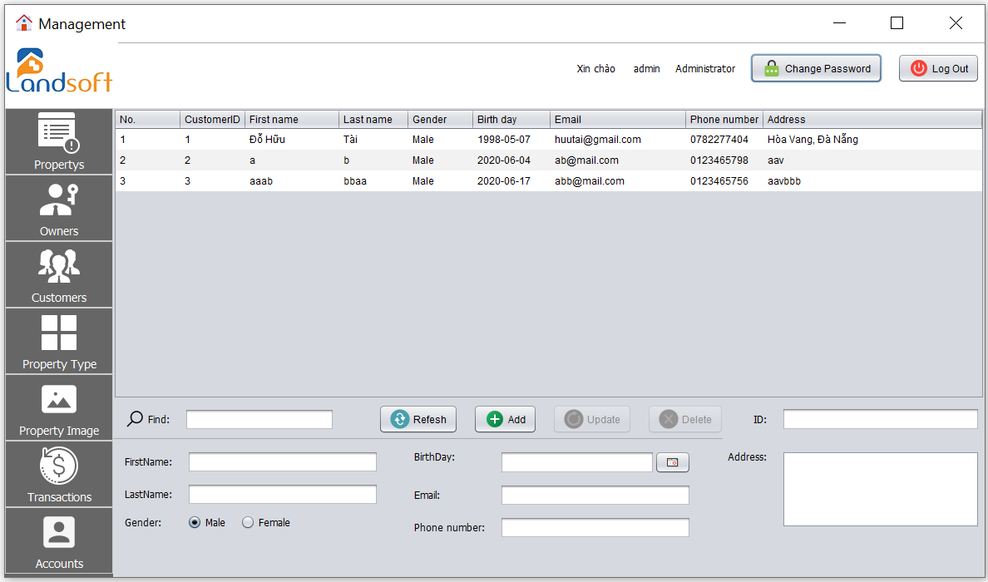
PHẦN IV: GIAO DIỆN
4.8 Customer Management Interface
17

Slide 14
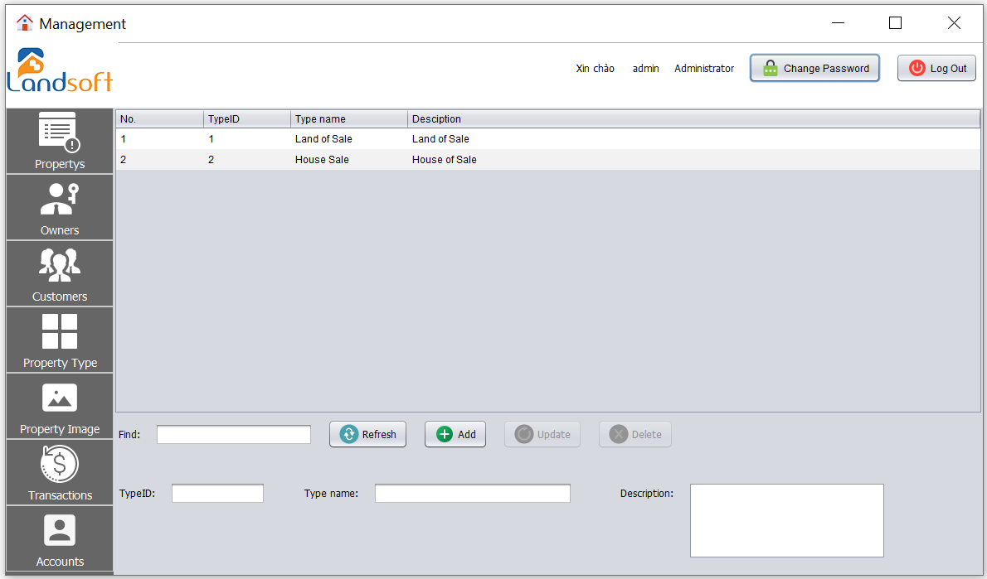
PHẦN IV: GIAO DIỆN
4.9 Properties Type Management Interface
18

Slide 15
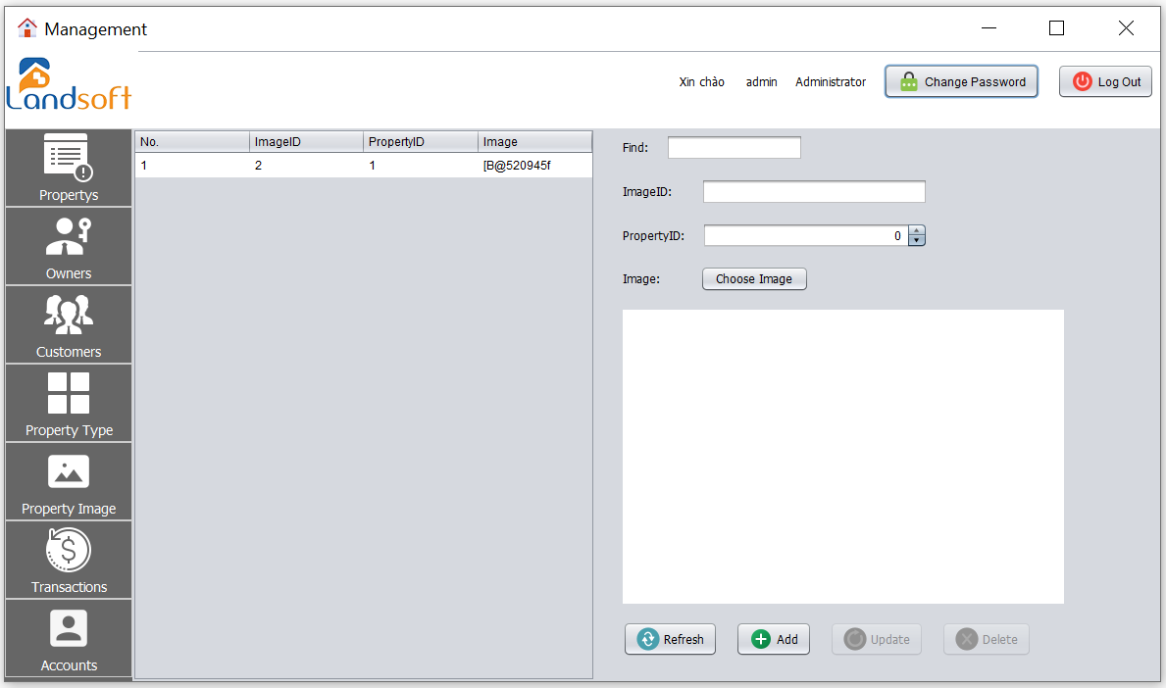
PHẦN IV: GIAO DIỆN
4.10 Properties Image Management Interface
19

Slide 16
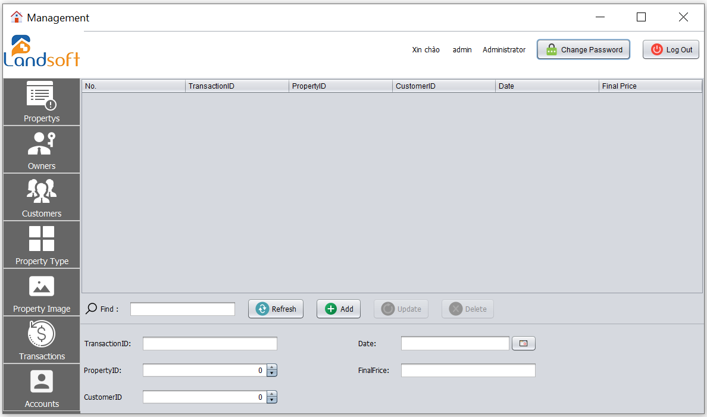
PHẦN IV: GIAO DIỆN
4.11 Transactions Management Interface
20

Slide 17
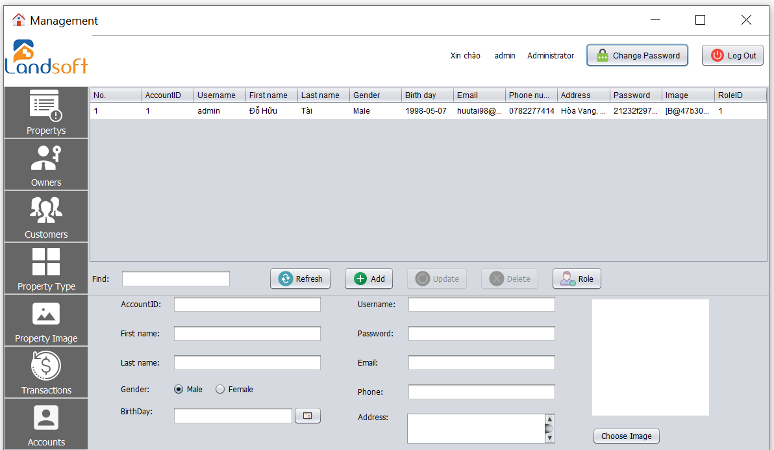
PHẦN IV: GIAO DIỆN
4.12 Account Management Interface
21

Slide 18


